Slide 1
从“正向推理”到“逆向溯源”：
运动学逆解(IK)入门

Slide 2
回顾：运动学正解 (Forward Kinematics, FK)
首先，我们简单回顾上一节课的核心内容——运动学正解。
我们解决了运动学正解(FK)问题：给定一组关节角度 q，我们能唯一确定末端执行器的位姿 X。这是一个确定性的、唯一的正向映射 X = f(q)
输入 (Input): 已知的关节角度 q = [q₁, q₂, ..., qₙ]
过程 (Process): 通过连杆几何关系和三角函数进行正向推导。
输出 (Output): 唯一确定的末端执行器位姿 X = [x, y, z, α, β, γ]
核心问题: “如果我的关节转到这个角度，我的手会到哪里？”

Slide 3
实际挑战：从任务到执行
但在绝大多数实际应用中，我们面临的场景是反过来的。
任务通常是：‘请让机器人手爪移动到桌面上坐标为(x,y,z)的位置，
并保持垂直向下的姿态去抓取一个杯子’
这里的逻辑发生了根本性的反转：
输入 (Input): 期望的任务空间位姿 X_desired
需求 (Need): 需要求解的机器人关节角度 q
这个‘逆向溯源’的过程，就是机器人学的另一半核心——运动学逆解(Inverse Kinematics, IK)。

Slide 4
什么是运动学逆解？
定义：
简单来说，就是求解正向运动学函数的逆：
q = f⁻¹(X_desired)
对比项 | 正向运动学 (FK) | 逆向运动学 (IK)
方向 | 关节空间 → 任务空间 | 任务空间 → 关节空间
求解问题 | “手在哪里？” | “关节如何动才能让手到那里？”
解的性质 | 唯一解，确定性 | 可能无解、单解或多解

Slide 5
IK的挑战性
听起来IK只是FK的逆运算，但实际情况要复杂得多。
这决定了IK问题的求解充满了挑战，主要体现在：
非线性 (Non-linearity): 方程复杂，没有通用的解析解法。
解的存在性 (Existence): 目标位姿可能超出机器人可达范围（工作空间），导致无解。
解的多样性 (Multiplicity): 同一目标位姿可能存在多组解（如“抬肘”与“垂肘”构型）。
奇异性 (Singularity): 在某些特定构型下，机器人会丧失自由度，导致解算困难。
IK的求解不仅是科学计算，更是一门充满技巧与权衡的艺术。

Slide 6
挑战一：多解性 (Multiple Solutions)
现场互动:
“请大家伸出自己的胳膊，尝试用指尖触摸头顶正上方的一个点。您可以怎么做？”
“你可以‘高手肘’（手肘抬得很高）的方式够到。” (Elbow Up)
“你也可以‘低手肘’（手肘放得很低）的方式够到。” (Elbow Down)
“你甚至可以从身后绕过来够到（如果柔韧性好的话）。”
同一个目标，多种实现路径。这就是IK的多解性。

Slide 7
多解性：几何解释
我们用一个简化的二连杆平面臂来理解这个现象。
模型: 臂1长L1，臂2长L2，基座在O点，目标点为P。
求解思路:
以基座 O 为圆心，以 L1 为半径画圆C1。(肘关节的可能轨迹)
以目标点 P 为圆心，以 L2 为半径画圆C2。(肘关节相对手爪的位置)
结论: “这两个圆的交点，就是我们的肘关节可能的位置。通常情况下，会有两个交点（除非在边界上），分别对应‘高手肘’和‘低手肘’两种构型。”
每个交点都对应一组有效的关节角(q₁, q₂)，因此产生多解。
传智教育dogleg模拟器

Slide 8
扩展到高维空间
多出来的自由度（冗余自由度）可以形成一个连续的解空间。我们可以利用这个特性来：
主动避开路径上的障碍物。
优化机器人的能耗或运动平顺性。
避免奇异位形（稍后会讲）。
工程意义
“多解性既是挑战（我该选哪个解？），也是机遇（我可以根据某些优化准则选择最优解）。”

Slide 9
挑战二：无解性 (No Solution)
思想实验:
“现在，请大家尝试用指尖触摸背后离你2米远的一个点。你做得到吗？——当然做不到。”
这就是IK的无解性：有些目标，物理上就是无法达到。
我们首先需要定义一个概念：工作空间 (Workspace)
一个机器人末端能到达的所有点的集合。如果目标点在工作空间之外，IK必然无解。

Slide 10
几何学原理解释
情况一：工作空间边界之外
“如果目标点离基座的距离，大于所有连杆长度之和（L1+L2+...），那么机器人‘胳膊不够长’，物理上无法到达。”
几何对应: 我们之前画的两个圆（C1和C2）没有交点，因为它们相距太远。
情况二：工作空间内部的“空洞”
“如果机器人臂长L1远大于L2，当它完全伸直再往回折叠时，基座附近会有一个它无法触及的‘空洞’区域。”
几何对应: 两个圆一个完全包含在另一个内部，同样没有交点。

Slide 11
挑战三：奇异性 (Singularity)
“这是IK问题中最微妙也最危险的一个挑战。奇异位形是指机器人在某些特殊姿态下，会‘丢失’一个或多个自由度。”
在这种姿态下，机器人末端在某个方向上的运动能力瞬间消失了。

Slide 12
奇异性：直观例子
手臂完全伸直
“当你的大臂和小臂完全伸直成一条直线时，无论你怎么转动肩膀、手腕，你的手都无法再沿着臂展方向‘伸长’哪怕一毫米。在这一瞬间，你沿着这个方向的运动能力消失了。”
这是“边界奇异”，发生在工作空间的边界上。
“从数学上讲，奇异点是机器人雅可比矩阵(Jacobian Matrix)的秩下降的点。雅可比矩阵描述了关节速度到末端速度的映射关系。在该点，这个映射关系不可逆。”
工程危害
“在奇异点附近，为了实现末端微小的运动，可能需要关节产生极大的、甚至无穷大的速度，这会对电机和控制器造成巨大冲击，导致机器人剧烈抖动或失控。”

Slide 13
本节小结
我们探讨了IK的三大核心挑战：
多解性: 同一目标，多种姿态，是挑战也是机遇。
无解性: 目标须在工作空间内，否则“鞭长莫及”。
奇异性: 特定位形丢失自由度，危险且需主动规避。
理解这些挑战，是设计和实现稳定、高效的机器人运动控制算法的基石。

Slide 14
两大求解思想
解析法 vs. 数值法
解析法 (Analytical Solutions)：精确的数学推导
“像我们上一节课解FK一样，通过代数和几何的方法，硬生生地从 X = f(q) 的方程组中，反解出 q 关于 X 的封闭解(Closed-form Solution)表达式。”
目标是得到一个精确的、一步到位的公式，例如：
q₁ = g(X, Y, Z, ...)

Slide 15
解析法：例子与优缺点
直观例子 (二连杆平面臂)
“我们可以用‘余弦定理’直接从目标点(x,y)和臂长L₁,L₂解出关节角θ₂，再用三角函数反解出θ₁。”
优点
速度极快: 一旦推导出公式，求解就是代入数值计算，几乎瞬时完成。
能找到所有解: 可以精确地给出所有可能的多解。
“解析法就像是为一把特定的锁，手工打造了一把完美的钥匙。”
优点:
开锁又快又准。
缺点:
这把钥匙只能开这把锁，换一把锁就没用了。
缺点
适用性极差: 只有对于结构非常简单且满足特定几何约束的机器人（传智机器狗），才存在解析解。对于通用6轴臂或冗余臂，几乎不可能找到。

Slide 16
数值法 (Numerical Solutions)：迭代逼近的艺术
“既然无法直接求解，那我们就‘猜’一个初始关节角度q₀，算出它的末端位置X₀。然后比较X₀和我们的目标X_desired之间的误差ΔX。接着，我们想办法微调一下关节角度Δq，使得新的末端位置能更接近目标一点。不断重复这个‘计算误差-调整角度’的过程，直到误差小到可以忽略不计。”
工程学的方法，数学的方法。
工程学，近似能用就行，
数学，精准推理，严格证明。

Slide 17
核心工具与算法
雅可比矩阵(J)
“这个‘如何调整Δq’的关键，就依赖于雅可比矩阵J。”
它建立了关节变化和末端变化的线性关系：
ΔX ≈ J * Δq
通过求解这个线性方程，我们就能知道关节该如何调整：
Δq ≈ J⁻¹ * ΔX
主流算法
牛顿-拉夫逊法、梯度下降法、Levenberg-Marquardt(LM)法等都是基于此思想的迭代优化算法。

Slide 18
数值法：优缺点
优点
通用性极强: 适用于任何结构的机器人，无论多复杂、是否冗余。
缺点
速度较慢: 需要迭代计算，计算量远大于解析法。
局部最优: 可能只找到一个解（取决于初始猜测），或陷入局部最小值。
对奇异点敏感: 迭代过程中可能接近奇异点，导致数值不稳定。

Slide 19
数值法：梯度下降
“梯度下降数值法就像是一个蒙着眼睛的人在山谷里找最低点（目标）。”
他每次都往脚下更低的方向（梯度方向）走一小步。
他最终能找到一个低点（一个解），但不一定是整个山谷的最低点（全局最优解）。
而且他可能会在悬崖边（奇异点）遇到麻烦，导致无法前进或摔倒

Slide 20
解析法 vs. 数值法
特性 | 解析法 | 数值法
核心思想 | 公式求解，一步到位 | 迭代逼近，逐步求精
速度 | 极快 | 较慢
解的质量 | 精确，可得所有解 | 近似，通常得一个解
通用性 | 极差，仅限特定结构 | 极强，适用于任何机器人
类比 | 为特定锁打造的钥匙 | 蒙着眼睛下山

Slide 21
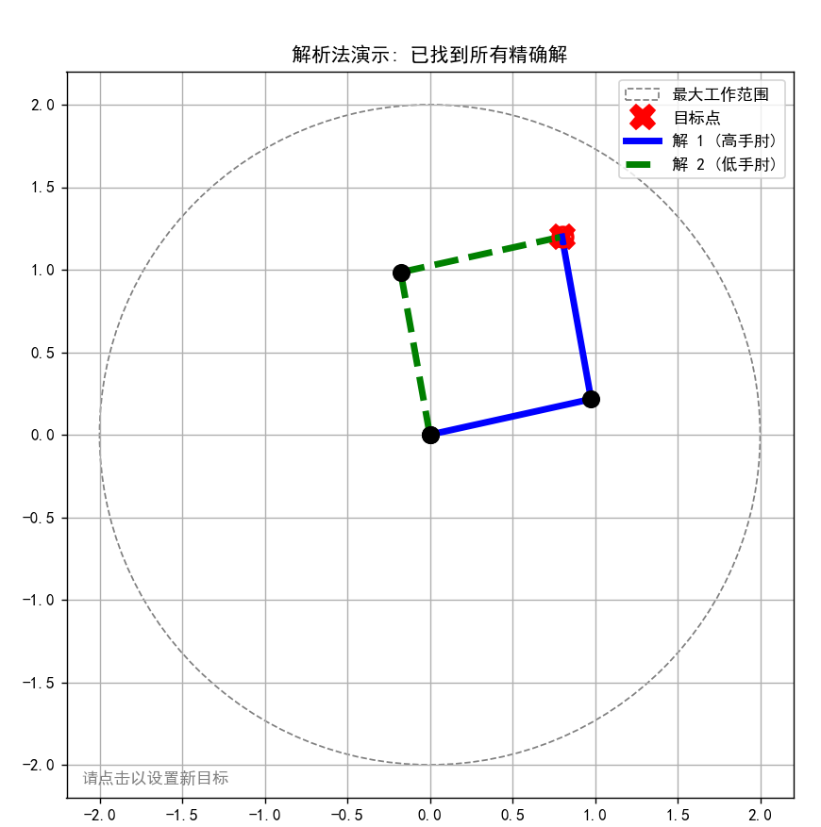
代码实战： 几何解析法，逼近法

Slide 22
工程应用(1): 工业机器人
在汽车、电子等大规模制造领域，对机器人的要求是：高速、高精度、高重复性。
“在工业机器人中，为了追求高速和确定性，厂家会特意将机器人设计成有 解析解 的结构（如传智教育机器狗），并在控制器中固化解析解算法。”
核心策略: 优先采用解析法。
原因:
  速度极快: 无需迭代，计算时间在微秒级，保障了生产节拍。
  确定性: 能够瞬间找到所有解，方便进行路径规划和构型选择（如始终保持“高手肘”）。
结论: 工业场景用特殊设计换取了极致性能。

Slide 23
工程应用(2): 研究与服务机器人
在科研、家庭服务、医疗等领域，机器人结构千变万化，任务环境复杂多变。
在研究、仿真和服务机器人领域，由于结构多样和任务复杂，普遍使用基于 数值法 的IK求解器。我们后续课程中调用的IK库，其底层就是高效的数值法实现。”
核心策略: 优先采用数值法。
原因:
  通用性强: 对任何机器人结构都适用，无需特殊设计。
  灵活性高: 能够轻松处理冗余自由度，用于避障、优化等高级任务。
结论: 科研与服务场景用迭代计算换取了无限的通用性。

